Slide 1


Prediction of
Phishing Websites
第六組
107354013 統計碩一 張庭禎
107354021 統計碩一 蔣宛蓉
107352007 金融碩一 蔡伶婕
107352033 金融碩一 呂學翰
108753203 資科碩一 楊明翰

Slide 2

CONTENT
研究動機與目的
01
文獻回顧
02
資料概述與資料分析
03
模型準確度比較
04
結論
05
參考資料&附錄
06

Slide 3
01
研究動機與目的

Slide 4
什麼是釣魚網站?
經常變換
網址
黑名單封鎖
的方法無效

Slide 5
研究動機與目的
v
眾多手法騙取網路使用者
個資，造成眾多損失
分析釣魚網站各個特徵，
訓練模型並預測釣魚網站

Slide 6
02
文獻回顧

Slide 7
文獻回顧
Prediction Methods:
Training Method:
Decision tree、SVM、RF、Logical Regression、Naive Bayes、Incremental Reduced Error Pruning(IREP)、NN、Extreme Learning Machine(ELM)、Multi Layer Perceptron(MLP)
Cross Validation
Feature Selection Method:
Evaluation:
Information Gain(IG)、Symmetrical Uncertainty(SU)
Accuracy(Main)、error rate、F1 Score、Precision、Recall

Slide 8
03
資料概述與資料分析

Slide 9
資料概述
having_IP_Address | URL_Length | Shortining_Service | having_At_Symbol | double_slash_redirecting | Prefix_Suffix
having_Sub_Domain | SSLfinal_State | Domain_registeration_length | Favicon | port | HTTPS_toke
Request_URL | URL_of_Anchor | Links_in_tags | SFH | Submitting_to_email | Abnormal_URL
Redirect | on_mouseover | RightClick | popUpWidnow | Iframe | age_of_domain
DNSRecord | web_traffic | Page_Rank | Google_Index | Links_pointing_to_page

Slide 10

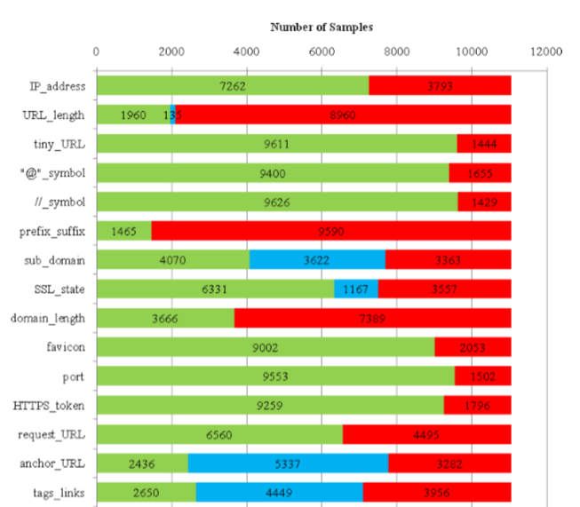
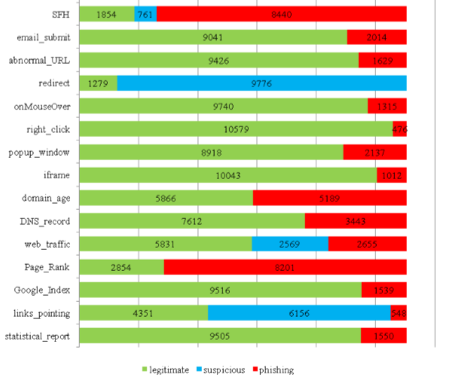
資料概述

Slide 11
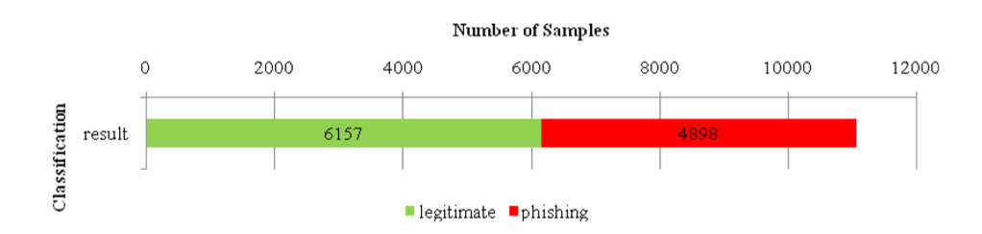

資料概述

Slide 12
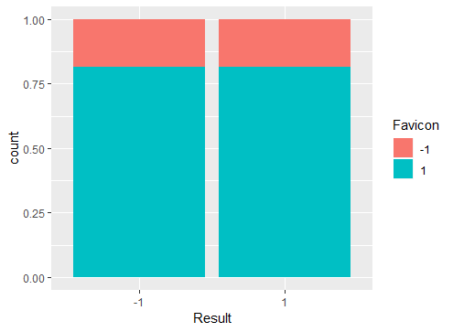
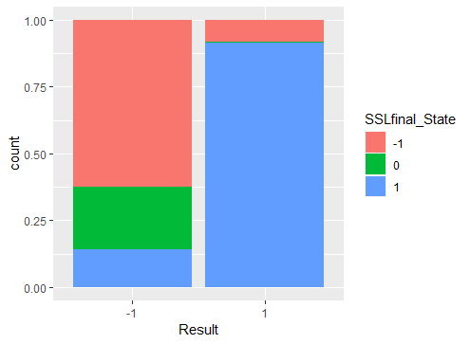
資料分析

Slide 13
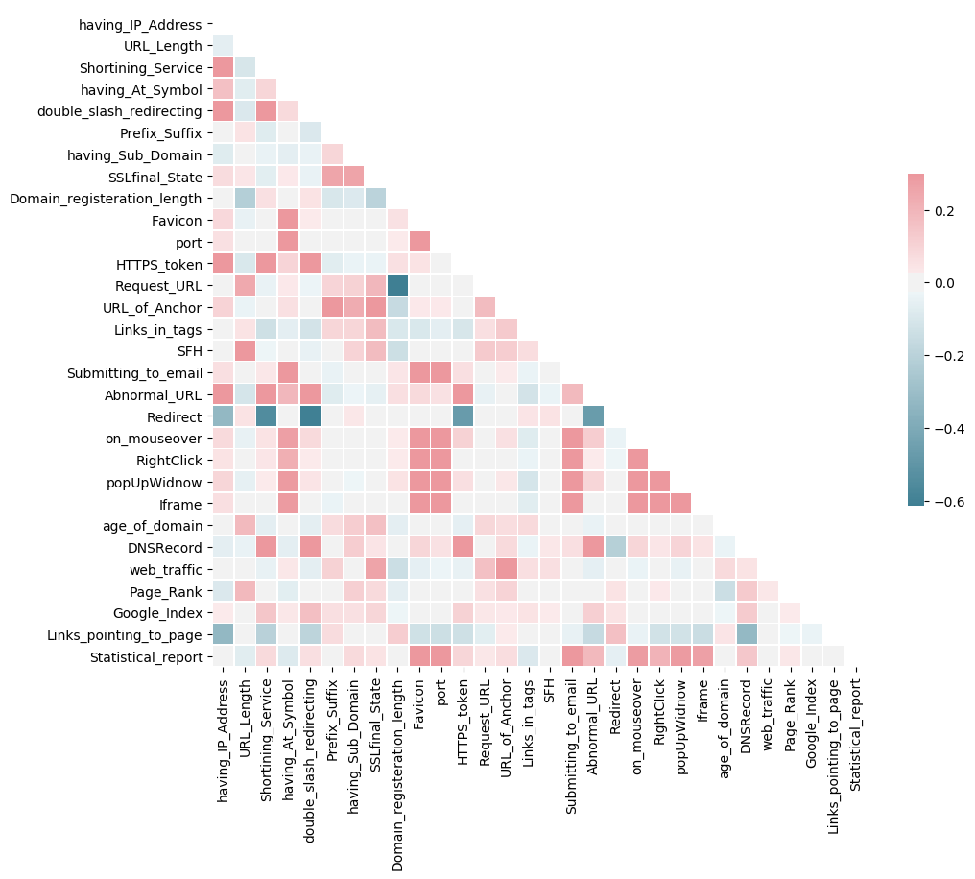
資料分析

Slide 14
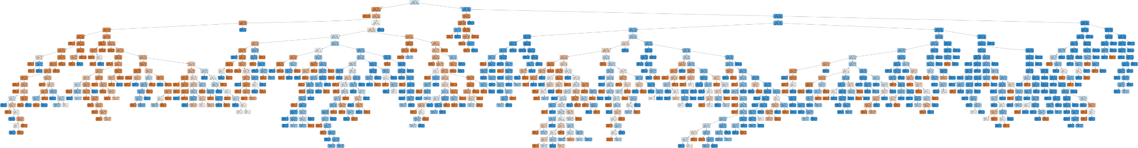
決策樹
一開始先使用決策樹以熵為切分基準，以及特徵的統計圖表來找出可以刪去的特徵刪減從30特徵到22個特徵，發現決策樹的準確率有提升或者持平時，再往下刪除變數準確率就會降低。 所以最後找出22個比較重要的特徵。

Slide 15
04
模型準確度比較

Slide 16
機器學習模型套件運用
模型 | 套件
SVM | e1071、DMwR
Random Forest | caret、randomForest
XGboost | xgboost
naive bayes | caret、e1071
Decision Tree | caret、rpart

Slide 17

模型準確率比較
 |  | Null Model | SVM | Random Forest | XGboost | naive bayes | Decision Tree
Accuracy | train | 0.4892 | 0.9599 | 0.9901 | 0.9873 | 0.9301 | 0.9097
 | validation | 0.9665 | 0.9578 | 0.9709 | 0.9734 | 0.9297 | 0.9088
F1 | train |  | 0.9596 | 0.9911 | 0.9901 | 0.9378 | 0.9154
 | validation |  | 0.9599 | 0.9739 | 0.976 | 0.9382 | 0.9154
由於在數據集上是平衡問題，我們利用先驗機率分佈，做出一個Null Model ，理論上需要用輪盤法按照機率分配去產生Null Model分類器；實作上，可以直接抽訓練數據打散之後去算準確率，就可知道 Null Model的準確率。

Slide 18
05
結論

Slide 19
結論
01
從Accuracy和F1可知XGboost的效果比其他模型較好。
01
對於簡單的模型來說(EX:決策樹)，篩除變數有助於準確率的提升；對複雜的模型來說(EX: XGboost)，刪減特徵並沒有幫助，但事實上這些特徵都是有幫助的。
03
所有的模型相較於Null model而言，有顯著的提升準確度。
02
02
03

Slide 20
最大的挑戰
變數挑選
還原初始資料型態

Slide 21
06
參考資料&附錄

Slide 22
參考資料
[1]Mofleh Al-diabat, “Detection and Prediction of Phishing Websites using Classification Mining Techniques ”, International
Journal of Computer Applications (0975 – 8887) Volume 147 – No.5, August 2016
[2]A.Martin, Na.Ba.Anutthamaa, M.Sathyavathy, Marie Manjari Saint Francois, Dr.Prasanna Venkatesan, “A Framework for
Predicting Phishing Websites Using Neural Networks ”, IJCSI International Journal of Computer Science Issues, Vol. 8,
Issue 2, March 2011
[3]Mustafa KAYTAN, Davut HANBAY, “Effective Classification of Phishing Web Pages Based on New Rules by Using
Extreme Learning Machines ”, Anatolian Journal of Computer Sciences, Volume 2, No 1, 2017, P15-36
[4]Santhana Lakshmi V, Vijaya MS, “Efficient prediction of phishing websites using supervised learning algorithms ”,
Procedia Engineering 30 (2012) 798 – 805
[5]Rami M. Mohammad • Fadi Thabtah , “Predicting phishing websites based on self-structuring neural network”, Neural
Comput & Applic (2014) 25:443–458
[6]Jiao Mao, Jingdong Bian, Wenqian Tian, Shishi Zhu, Tao Wei, Aili Li, Zhenkai Liang, “Detecting Phishing Websites via
Aggregation Analysis of Page Layouts”, Procedia Computer Science 129 (2018) 224–230

Slide 23
Thanks!

Slide 24
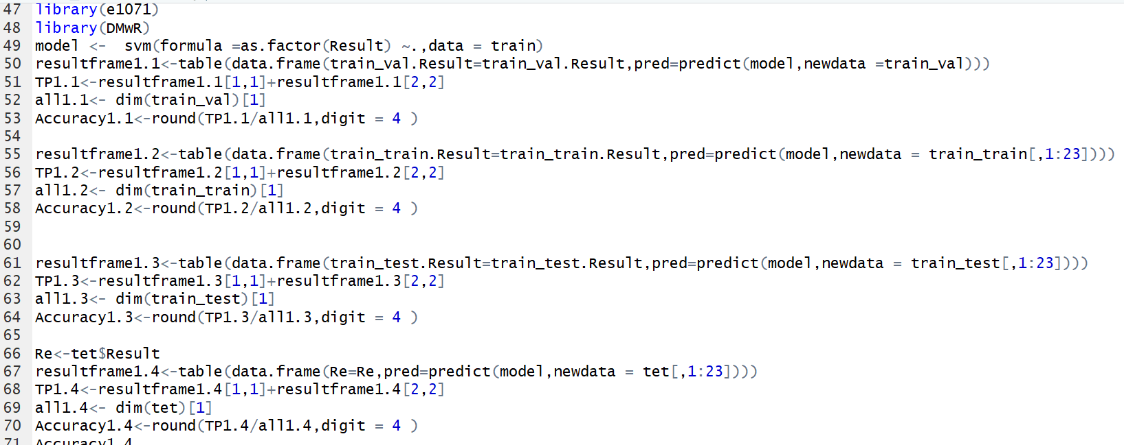
SVM CODE

Slide 25
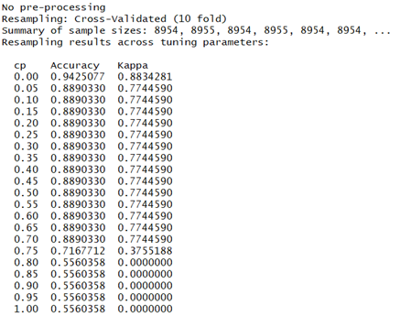
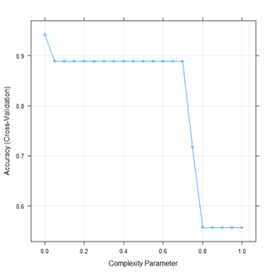
Decision Tree CODE
利用caret套件,進行10folds-cv挑選accuracy最高的cp

Slide 26

Decision Tree-結果
將最佳參數帶入進行10-folds cross validation得到結果

Slide 27
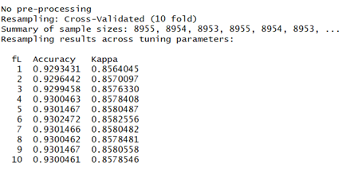
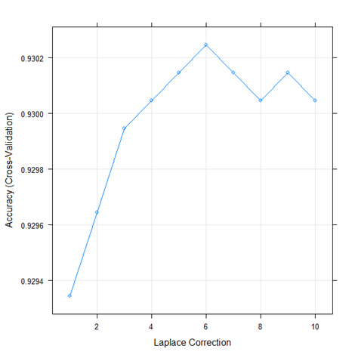
Naive Bayes
利用caret套件,進行10folds-cv挑選accuracy最高的Laplace

Slide 28

Naive Bayes-結果
將最佳參數帶入進行10-folds cross validation得到結果

Slide 29
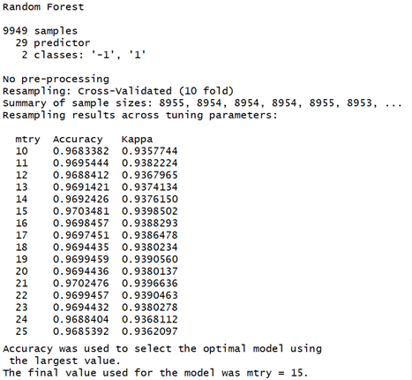
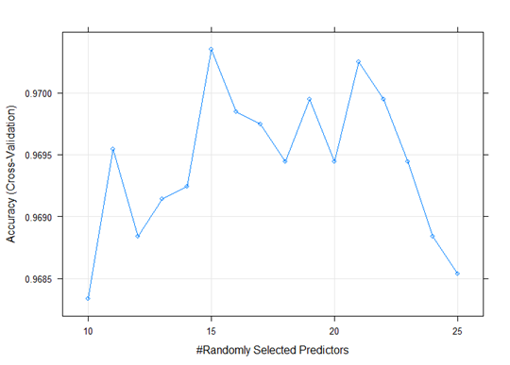
Random Forest
•利用caret 套件，進行10folds-cv挑選accuracy最高的mtry

Slide 30
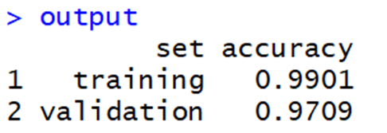
Random Forest-結果
將最佳參數帶入進行10-folds cross validation得到結果。

Slide 31
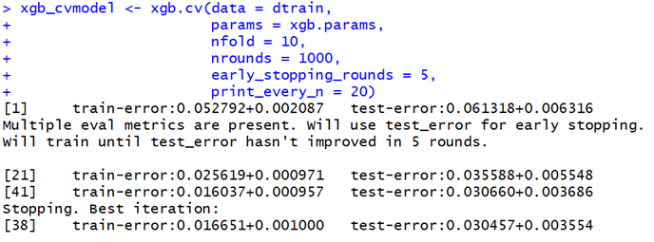
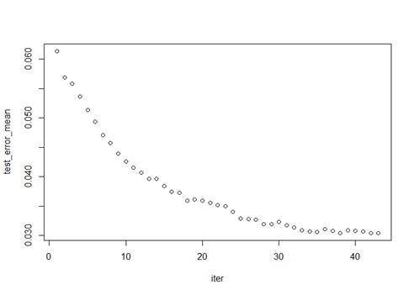
XGBoost
•利用 xgb.cv，進行10folds-cv挑選accuracy最高的nrounds

Slide 32
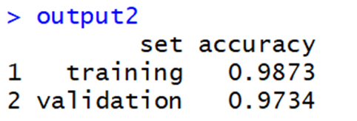
XGBoost-結果
將最佳參數帶入進行10-folds cross validation得到結果。

Slide 33
最終使用XGBoost進行test預測
 | -1 | 1
-1 | 457 | 24
1 | 10 | 615
預測
Accuracy = 0.9692
實際

